Slide 1

AI 辅助编程
初中（七至九年级） · 7—9 年级 · 1 课时 · 45 分钟
先说清要什么，它才写得出你
要的
键盘上敲的，就是你要说的需求
人工智能通识教育
本课件配合《AI 辅助编程》教学设计（教案）使用

Slide 2
目标
2 / 20
今天要拆的是它写的，不是你抄的
1
讲得出哪行决定题量
2
预测得出它打印什么
3
分得清谁负责结果

Slide 3
路线
3 / 20
走完四步，你才敢说会改程序
1
2
3
4
5
6
项目
发布
讲清
需求
先猜
后读
找到
冲突
改一版
责任单
5 分
8 分
10 分
10 分
6 分
6 分

Slide 4
环节一 · 5 分钟
4 / 20
出题、判分、算总分，三件事全靠手
你今天出五道口算题，最烦的是哪一步
A
B
C
想题目
对答案
算总分

Slide 5
环节一 · 5 分钟
5 / 20
需求写三条就够，剩下它自己会猜
？
一次出几道题
？
怎么算答对
？
要不要给等级

Slide 6
环节二 · 8 分钟
6 / 20
先讲清要什么，再看它写什么
1
2
3
说清要什么
贴给它看
先扫一遍结构

Slide 7
环节二 · 8 分钟
7 / 20
你只说「给我一套题」，它只能猜
题量、判分、等级都写清
只说一句「给我一套题」

Slide 8
环节三 · 10 分钟
8 / 20
读代码不是背，是先猜它打印什么
出 3 题、答 3 次，最后打印什么
A
B
C
答对题数
每题判对错
直接报分数

Slide 9
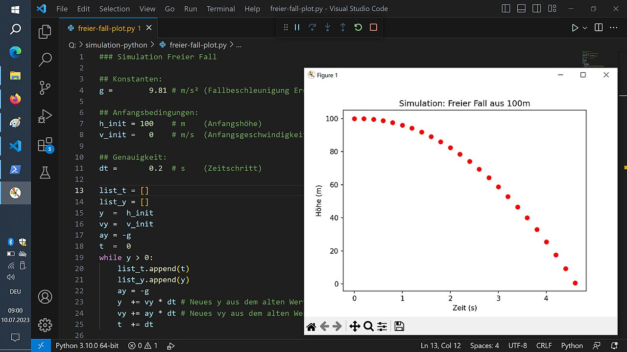
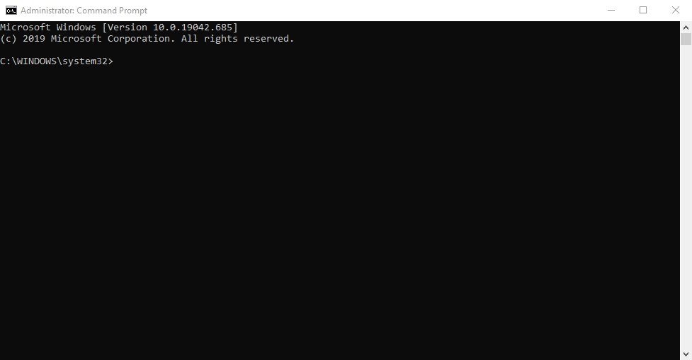
环节三 · 10 分钟
9 / 20
代码再短，也得先找到这四个位置
A
B
左边代码，右边它算出的曲线
黑底白字的命令窗口

Slide 10
环节四 · 10 分钟
10 / 20
你猜的和它做的，差在同一个地方
我们
它
我以为每题都判对错
它只在最后统计一次
差在需求，不在代码

Slide 11
环节四 · 10 分钟
11 / 20
先查需求，再怪它
？
是需求没写清
？
还是我读错了

Slide 12
环节五 · 6 分钟
12 / 20
改一版提示词，比重写一遍省事
1
2
3
指出漏了哪条
补进需求
让它再讲一遍

Slide 13
环节五 · 6 分钟
13 / 20
同一个问题，两版指令两种结果
我们
它
只说：给套题就行
角色＋任务＋约束
差在指令，不在它

Slide 14
环节六 · 6 分钟
14 / 20
它出初稿，你定边界，你核结果
1
它出初稿
2
你定边界
3
你核结果

Slide 15
板书
15 / 20
这两行全程不擦，下课还能用
1
需求写三条
2
先猜再对照
3
人核结果
从第 1 分钟写起，放黑板最下方，全程不擦

Slide 16
量规
16 / 20
你今天做到第几档，自己勾
维度
4 迁移
3 熟练
2 合格
1 起步
读得准
预测得准
改得对
完整四级量规在《学习任务单》第四节，不上投影屏

Slide 17
任务单
17 / 20
这三栏得你自己填，抄它不算
1
2
3
我先猜它打印
什么
我对照它实际打
印的
我判断差在哪

Slide 18



平台
18 / 20
今天你只会用到这三个画面
A
B
C
教师端：创建课堂拿房间号
教师端房间：左对话中板书右
名单
学生端：看对话和板书
下课前 1 分钟，教师依次做这三件事

Slide 19
改进
19 / 20
这套课还能再往前走一步
把预测变成真跑一次
把冲突存成班级错题
把提示词存成模板
以上三项当前平台暂未提供，属规划方向

Slide 20
下课
20 / 20
作业有三层，做一层也算完成
1
基础：抄全三栏记录
2
提高：改一次提示词
3
拓展：写一份使用说明
下一课《机器学习流程》：数据决定认得准不准

